Slide 1
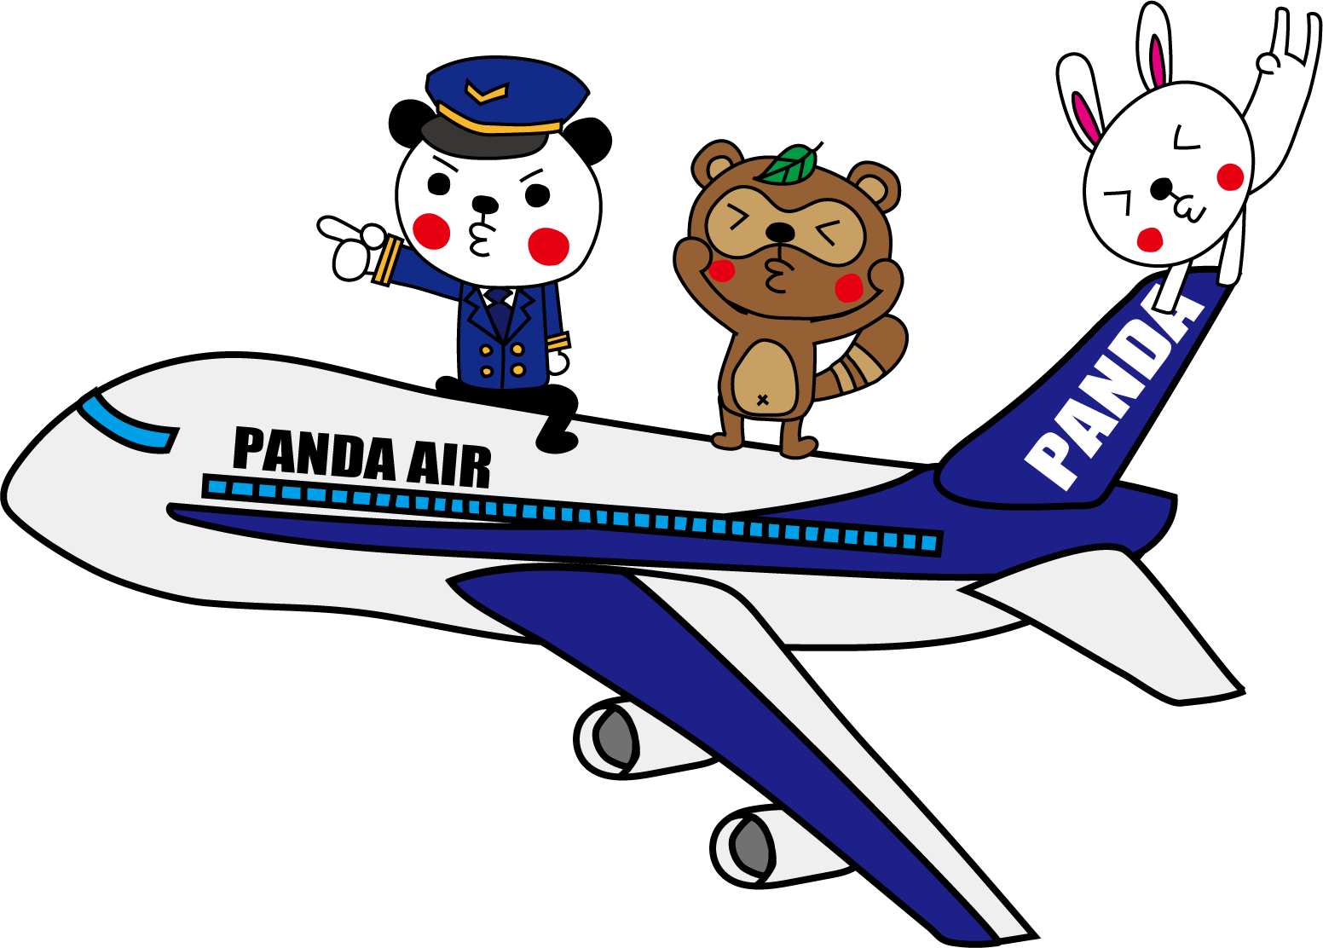



トビタテ！留学ＪＡＰＡＮ
2023年度（第15期）
学内説明会の開催について
トビタテ！留学JAPAN2023年度（第15期）の学内説明会を開催します。興味のある方、申請を考えている方はぜひご参加ください。
岩手大学からは第１期から第14期まで計17名の学生が採用になっています。
世界に
トビタテ！
New
「未来テクノロジー人材枠」新設
お得に留学する
チャンスですよ！
乗り遅れるな～
今回から「未来テクノロジー人材枠」が新設され、人工知能、ビックデータ、IoT、サイバーセキュリティ、ロボティクス及びその基盤となるデータサイエンスの６分野を専門とする学生がより応募しやすくなりました。
従来の理系、複合・融合系人材コース、新興国コース、世界トップレベル大学等コース、多様性人材コースは全学部の学生が申請可能です。
トビタテ！留学JAPANは、留学プランを自分で設計できる（テーマ・期間・行き先が自由）、インターンやボランティアもOK、返済不要の給付型奨学金（奨学金月額６万円～１６万円、留学準備金など）が支給される文部科学省と日本学生支援機構、民間企業による協働の留学支援制度です。
日時：2022年11月30日（水）
16：50～
場所：学生センターB棟多目的室
問い合わせ先：学生センターB棟 国際課 019-621-6057

